Slide 1



OSOBNOST

Slide 2
Co je osobnost?
Osobnost je soustava duševních vlastností, charakterizujících celistvou individualitu konkrétního člověka.
Tvoří ji individuální spojení biologických, psychologických a sociálních aspektů každého jedince.
Utváří se ve vztazích k sobě, ke druhým, vůči prostředí a společnosti.
Relativně stálá.

Slide 3
Co má vliv na změnu/vývoj osobnosti?
Zkušenosti
Vědomosti
Hodnoty
Zážitky
Tělesné změny

Slide 4
Determinace lidské psychiky
2 skupiny faktorů
  Vnitřní (bilogické)
    Dědičnost
    Genetické předpoklady vlastní, včetně mutací genů
    Vrozenost
  Vnější (sociální, klimatické)

Slide 5
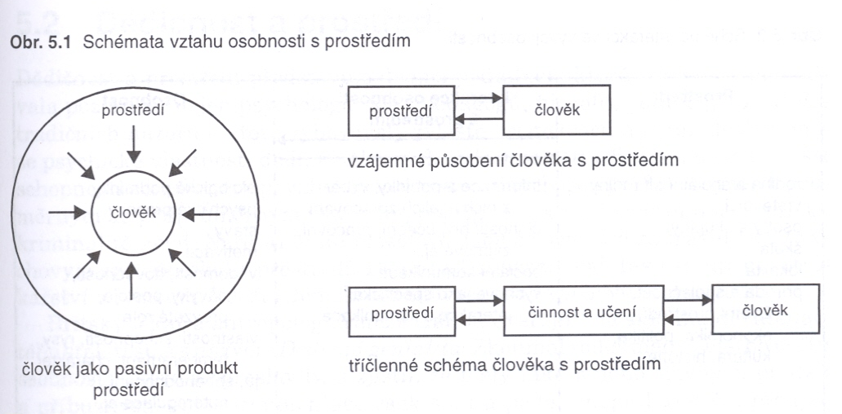
Determinace lidské psychiky
Historické pojetí vlivu vnějších a vnitřních podmínek
Environmentalistické
Nativistické
Interakcionistické

Slide 6
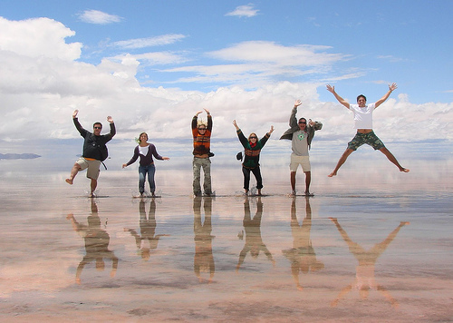

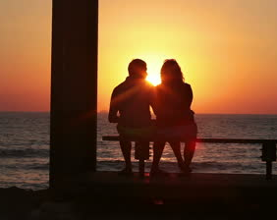
Zdravá osobnost
Hrát si
Pracovat
Milovat

Slide 7
PSYCHOLOGIE OSOBNOSTI
Se zabývá
jak se od sebe lidé vzájemně liší a podobají ve svém chování a prožívání
Vysvětluje
proč tomu tak je
Poskytuje nástroje k
porozumění a ovlivňování lidského chování a prožívání

Slide 8
Implicitní teorie osobnosti
Každý máme více či méně jasně utvořený názor na povahu člověka.
Tento názor si utváříme na základě zkušenosti a je ovlivněn (deformován) naší vlastní osobností.
Sebepoznání, tedy důkladné poznání vlastní osobnosti je základem kvalitního poznávání druhých.
Kdo zná druhé je chytrý, kdo zná sebe je moudrý.
Jak to, že vidíš třísku v oku svého bratra, ale trám ve vlastním oku nepozoruješ ?

Slide 9

Struktura osobnosti
Sociální role
Motivační vlastnosti a vůle
Schopnosti a vlohy
Povahové vlastnosti a temperament
Notes:
1. povahové vlastnosti – temperament, zřejmě nejvíce geneticky podmíněné, určuje typické ladění veškerých našich činností
2. schopnosti – vlohy jsou genetickým základem pro schopnosti, nadání, talent, genialita – výjimečný soubor vloh, na jejichž základě se realizovaly schopnosti (umožněno okolím…)
3. motivační vlastnosti – postoje, potřeby, zájmy (lidské chování se řídí silou působících motivů),
charakter-vztah k realitě a k sobě, pravidlům, zodpovědnost ke společnosti
vůle – něco jako schopnost vytrvat v činnosti, i když je nepříjemná nebo obtížná…
4. sociální role – nejzřejmější, sportovec se chová – hraje roli jako sportovec, má ale i nesportovní role
Temperament=Soubor převážně vrozených psychických vlastností, které určují dynamiku celého prožívání a chování osobnosti
Projevuje se především způsobem reagování člověka → jak snadno reakce vznikají, jak jsou silné, jak rychle se střídají, atp.

Slide 10
Temperament
soubor převážně vrozených psychických vlastností, které určují dynamiku celého prožívání a chování osobnosti (např. způsob reagování)
projevy – jakým způsobem člověk reaguje, jak snadno reakce vznikají, jak jsou silné a jak rychle se střídají
vlastnosti temperamentu bývají obecně považovány za vrozené, do určité míry lze měnit výchovou a sebevýchovou

Slide 11
Charakter
Kontrola, regulace chování
Těsně propojen s ostatními subsystémy
  Temperament, motivace, intelekt atd.
Formování především výchovou, sociálními podmínkami

Slide 12
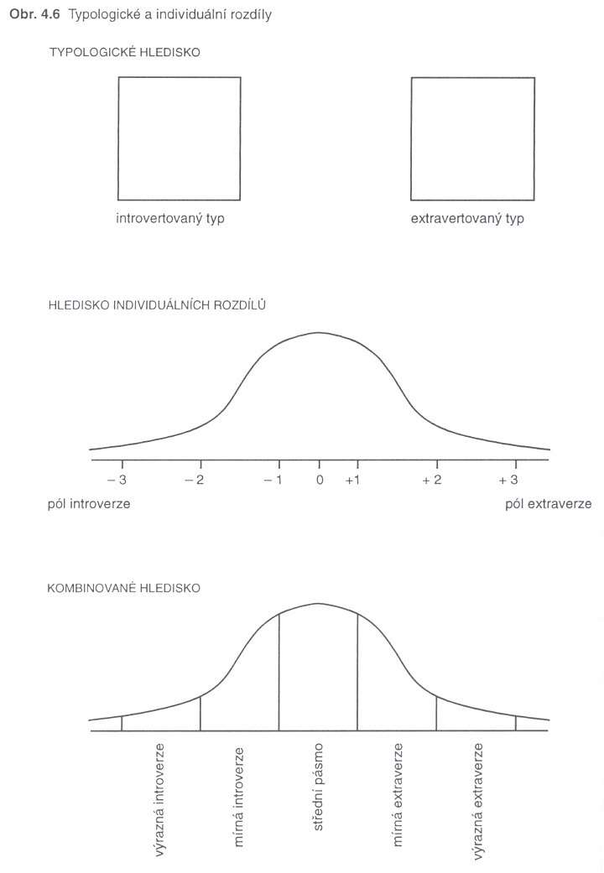
Rysy osobnosti
Rys = psychická vlastnost
Vrozený X získaný
2 předpoklady
  Člověk vlastnost (rys)
  má, nebo nemá
  Bipolární škála

Slide 13
Schopnosti
vlastnosti osobnosti, které jsou předpokladem k určité činnosti
ukazatel kvality, rychlosti a snadnosti osvojení určitého výkonu u různých lidí za stejných vnějších podmínek
vlohy jsou genetickým základem pro schopnosti, nadání, talent.

Slide 14
Stupně schopností
nadání – pozoruhodné až nadprůměrné výkony v určité oblasti činnosti
talent – zvláště vysoce rozvinuté schopnosti, schopnost dosáhnout vynikajících výkonů v oboru
genialita – mimořádně rozvinutý talent, umožňuje vytvářet vrcholná díla

Slide 15
Rozlišení schopností
verbální – schopnost chápat a vyjadřovat složité vztahy zprostředkované slovy
prostorová představivost – orientace v prostoru, vizualizace
numerické – schopnost operací s číselnými symboly
paměťové – paměť krátkodobá a dlouhodobá
percepční pohotovost – schopnost rychlého postřehu např. pro zrakově vnímané detaily
umělecké – literární, hudební, výtvarné a dramatické schopnosti
psychomotorické – psychomotorické (schopnost koordinovat dva a více současných pohybů
Ve sportu především kondiční, koordinační, rychlost, síla, vytrvalost, obratnost.

Slide 16
Typologie osobnosti
Typ – jedinec, skupina osob či subjektů spojených společným znakem, charakteristikou.
U mnoha lidí se projevuje jednota individuality a typu

Slide 17
Temperamentové typologie
Kretschmerova konstituční typologie
  vztah tělesné stavby a temperamentových vlastností
Cyklothým - pyknik
  klidní humoristé, veselí mluvkové, požitkář milující své pohodlí. V patologii tendence k bipolární afektivní poruše
Schizotým - astenik
  dvojí osobnost - jedna na povrchu, druhá uvnitř
  dva póly: na jednom necitlivý, zdrženlivý, vážní, podivínští - na druhém hypersenzitivní, bázlivý, úzkostní, neklidní
Epitým - atletik
  - stálost, stereotyp, malá fantazie, tuhost, nečekané výbuchy emocí

Slide 18
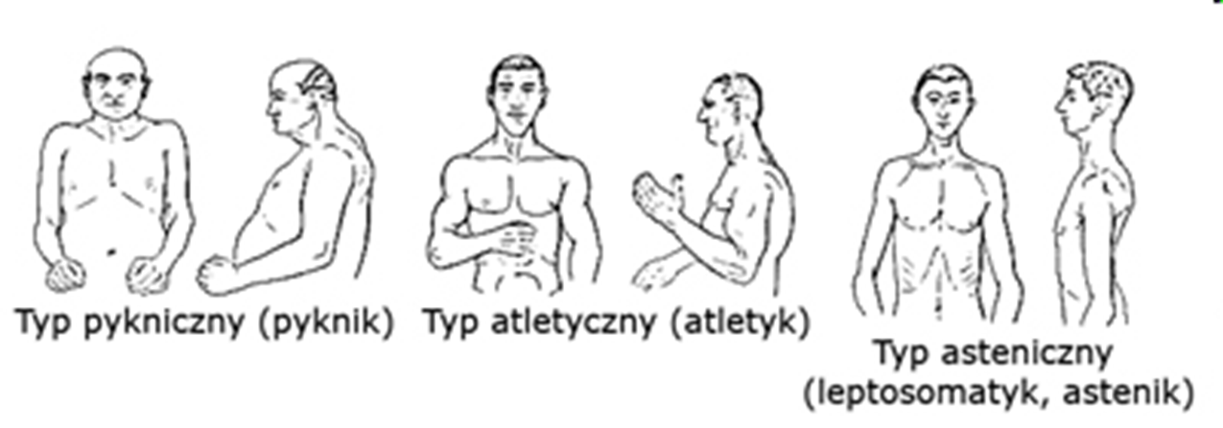

Slide 19
Galénova typologie
souvislost temperamentu se stavbou a činností těla
sangvinik (sanguis – krev) – čilý, veselý, společenský, nestálý
cholerik (cholé – žluč) – rychlý, samostatný, dráždivý, vzteklý, citlivý (snadno se rozhněvá, ale i uklidní)
flegmatik (flegma – hlen) – klidný až lhostejný, netečný, pomalý
melancholik (melaina cholé – černá žluč) – vážný, svědomitý, zodpovědný, často bojácný, skleslý

Slide 20
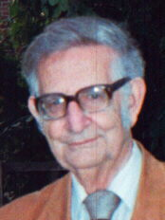
Eysenckova typologie faktorová
http://temperament.wladik.net/
Vysoká emocionalita
MELANCHOLIK
CHOLERIK
Introverze
Extraverze
FLEGMATIK
SANGVINIK
Nízká emocionalita

Slide 21
Cholerik
Vysoká emocionalita
+ přímé a otevřené vyjadřování pocitů, názorů…
+ čitelnost, srozumitelnost
+ rychlé myšlení a reagování
+ akčnost
- horší kontrola emocí v zátěži
- konflikty v sociálních vztazích
- rychlé změny naladění
- nižší stabilita a vytrvalost
Extraverze

Slide 22
Introverze
+ klid a chladnokrevnost
+ důslednost v práci
+ trpělivost
+ odolnost, vytrvalost, přesnost
- opatrnost
- těžkopádnost
- pomalost
-nečitelnost,
- horší adaptibilita
Flegmatik
Nízká emocionalita

Slide 23
Extroverze
+ optimismus
+ bezstarostnost
+ dobře snáší neúspěch
+ výborná a rychlá adaptace na změnu
- nedotahuje věci do konce
- tendence k sebepřeceňování
- povrchnost
- nestálost
Nízká emocionalita
SANGVINIK

Slide 24
Melancholik
Vysoká emocionalita
+ vysoká vnímavost
+ schopnost zvládat samotu
+ vysoká náročnost k vlastní osobě
+ sociální citlivost
- nesmělost
- nižší sebedůvěra
- obtížné vyrovnávání s neúspěchem
- snížená adaptabilita
Introverze

Slide 25
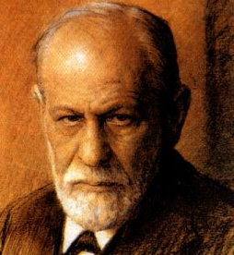
Typologie Sigmunda Freuda
Typy osobnosti (vycházely z fixací dospělého jedince na rané vývojové stádium – vracení k stadiím vývoje libida):
- typ orální
- typ anální
- typ falický
- typ genitální

Slide 26
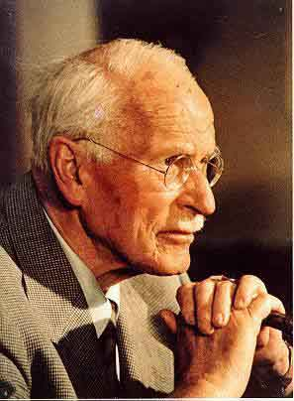
Jungova typologická soustava
  extraverze x introverze (temperament)
  ve společnosti I:E 1:3
  myšlení, cítění, čití, intuice (základní duševní funkce člověka)
  osm základních typů na základě kombinace temperamentu a funkcí
Notes:
-

Slide 27
Rozšíření Jungovy typologie
Test osobnosti vytvořený Katherine Briggsovou a její dcerou Isabel Myersovou (Myers Briggs Type Indicator)
rozšiřuje Jungovu typologii funkcí a škálu extraverze - introverze přidáním další proměnné Vnímání (percieve) - Usuzování (judging).
Typologie osobnosti MBTI vznikla rozšířením Obecných typů C. G. Junga (8 typů) na celkových 16 osobnostích typů.
http://testosobnosti.zarohem.cz/

